Slide 1
Dades d'inversió en innovació empresarial a Catalunya
11 de desembre del 2015

Slide 2
Dades Inversió Estrangera
(Font: FDI Markets)

Slide 3
CATALUNYA, REGIÓ LÍDER A EUROPA OCCIDENTAL PER PROJECTES D’INVERSIÓ ESTRANGERA R+D
 | Regió | Nombre de projectes | Capex (€ M.) | Ocupació creada
1 | Irlanda | 165 | 2,983.2 | 11,699
2 | Sud-est (Regne Unit) | 90 | 2,017.6 | 6,742
3 | Catalunya | 66 | 1,072.9 | 5,985
4 | Escòcia | 84 | 945.5 | 5,157
5 | Irlanda del Nord | 48 | 787.2 | 4,640
6 | West Midlands (Regne Unit) | 34 | 766.7 | 3,068
7 | Suècia | 22 | 604.9 | 2,180
8 | Île-de-France | 49 | 647.5 | 2,019
9 | Hessen | 34 | 452.9 | 2,001
10 | Baden-Wurttemberg | 47 | 580,1 | 1,947
 | TOTAL | 639 | 10,858 | 45,438
Font: elaboració pròpia en base a FDI Markets, 2010 – Agost 2015. La cerca inclou Disseny, Desenvolupament i Testeig, Recerca i Desenvolupament i Centre de Suport Tècnic. Ordenat per llocs de treball creats.

Slide 4
PRINCIPALS PAÏSOS QUE INVERTEIXEN A CATALUNYA EN PROJECTES D’INVERSIÓ ESTRANGERA R+D
País inversor | Projectes | € M | Ocupació creada
Alemanya | 18 | 147.7 | 1,169
Estats Units | 17 | 446.4 | 2,328
Regne Unit | 8 | 94.0 | 737
França | 5 | 144.8 | 539
Japó | 5 | 22.0 | 101
Països Baixos | 4 | 90.3 | 255
Índia | 3 | 53.8 | 205
Suïssa | 2 | 7.3 | 70
Canadà | 1 | 18.5 | 50
Luxemburg | 1 | 21.9 | 300
Font: elaboració pròpia en base a FDI Markets, 2010 – Agost 2015. La cerca inclou Disseny, Desenvolupament i Testeig, Recerca i Desenvolupament i Centre de Suport Tècnic. Ordenat per nombre d’atracció de projectes.

Slide 5
PRINCIPALS PAÏSOS QUE INVERTEIXEN A CATALUNYA EN PROJECTES D’INVERSIÓ ESTRANGERA R+D
20 Principals països inversors ordenats
per nombre de projectes a Catalunya
Principals països inversors ordenats per %
de projectes a Catalunya versus Espanya
País Inversor | Catalunya | Espanya | % Catalunya/Espanya
Alemanya | 18 | 28 | 64%
Estats Units | 17 | 26 | 65%
Regne Unit | 8 | 15 | 53%
França | 5 | 14 | 36%
Japó | 5 | 9 | 56%
Països Baixos | 4 | 7 | 57%
Índia | 3 | 4 | 75%
Suïssa | 2 | 4 | 50%
Canadà | 1 | 3 | 33%
Luxemburg | 1 | 2 | 50%
Xina | 1 | 2 | 50%
Rússia | 1 | 1 | 100%
Corea del Sud | 1 | 1 | 100%
Taiwan | 1 | 1 | 100%
Irlanda | 1 | 1 | 100%
Suècia | 0 | 2 | 0%
Mèxic | 0 | 1 | 0%
Veneçuela | 0 | 1 | 0%
Grècia | 0 | 1 | 0%
Àustria | 0 | 1 | 0%
Total | 69 | 124 | 56%
País Inversor | Catalunya | Espanya | % Catalunya/Espanya
Rússia | 1 | 1 | 100%
Hong Kong | 1 | 1 | 100%
Corea del Sud | 1 | 1 | 100%
Taiwan | 1 | 1 | 100%
Irlanda | 1 | 1 | 100%
Índia | 3 | 4 | 75%
Estats Units | 17 | 26 | 65%
Alemanya | 18 | 28 | 64%
Països Baixos | 4 | 7 | 57%
Japó | 5 | 9 | 56%
Regne Unit | 8 | 15 | 53%
Suïssa | 2 | 4 | 50%
Luxemburg | 1 | 2 | 50%
Xina | 1 | 2 | 50%
França | 5 | 13 | 38%
Canadà | 1 | 3 | 33%
Suècia | 0 | 2 | 0%
Veneçuela | 0 | 1 | 0%
Grècia | 0 | 1 | 0%
Àustria | 0 | 1 | 0%
Font: elaboració pròpia en base a FDI Markets, 2010 – Agost 2015. La cerca inclou Disseny, Desenvolupament i Testeig, Recerca i Desenvolupament i Centre de Suport Tècnic.

Slide 6
Dades Innovació Empresarial
(Font INE)

Slide 7
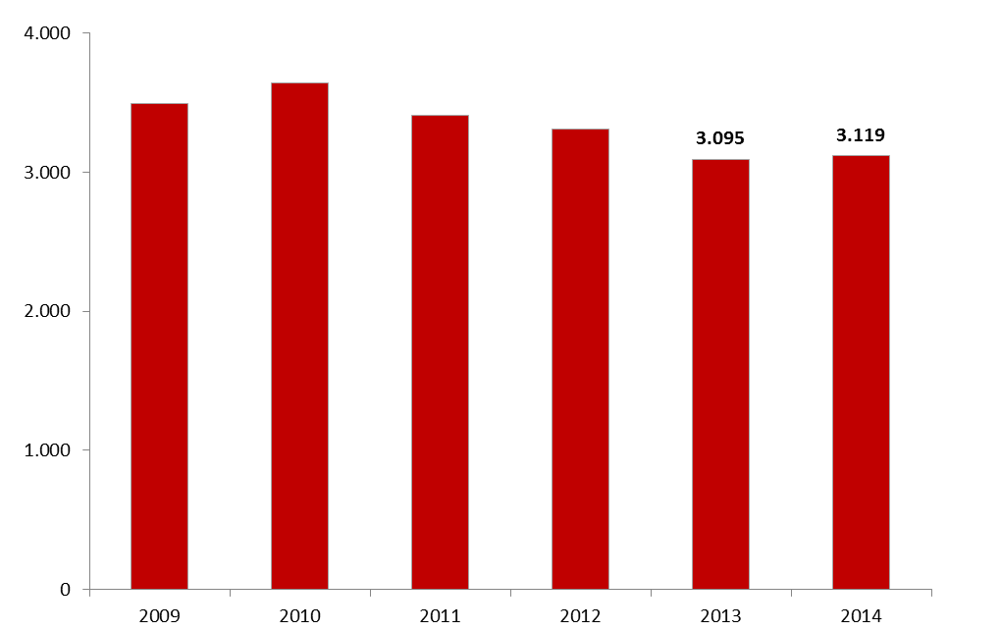
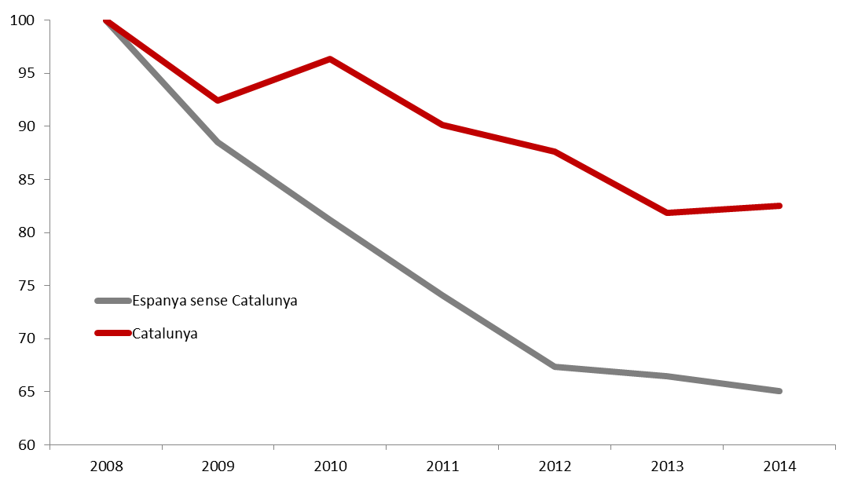

DESPESA EMPRESARIAL EN INNOVACIÓ TECNOLÒGICA
Evolució despesa empresarial en innovació tecnològica. Catalunya, 2009-2014 (milions d’euros)
Evolució de la despesa empresarial en innovació tecnològica. (2008=100)
+0,8%
Font: Enquesta innovació empreses, INE
Font: ACCIÓ en base a les dades de l’Enquesta innovació empreses, INE

Slide 8
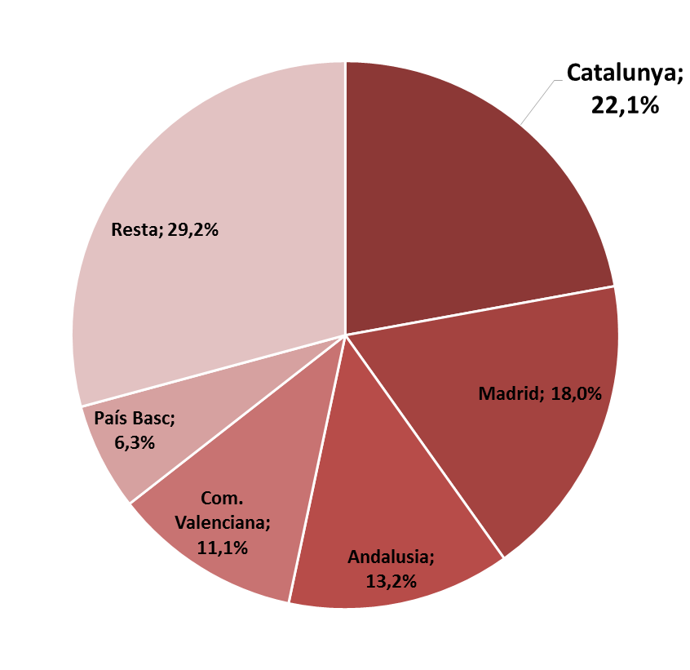
NOMBRE D’EMPRESES INNOVADORES: COMPARATIVA CCAA
Empreses innovadores per CCAA. 2012-2014
(pes sobre el total de l’Estat espanyol)
Empreses innovadores per CCAA. 2012-2014
(ordenades de major a menor nombre d’empreses)
Font: ACCIÓ a partir de l’Enquesta innovació empreses, INE
Font: Enquesta innovació empreses, INE

Slide 9
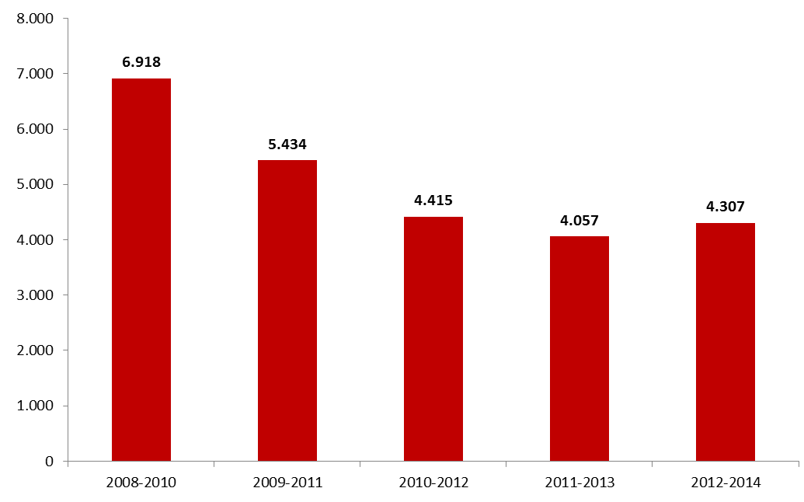
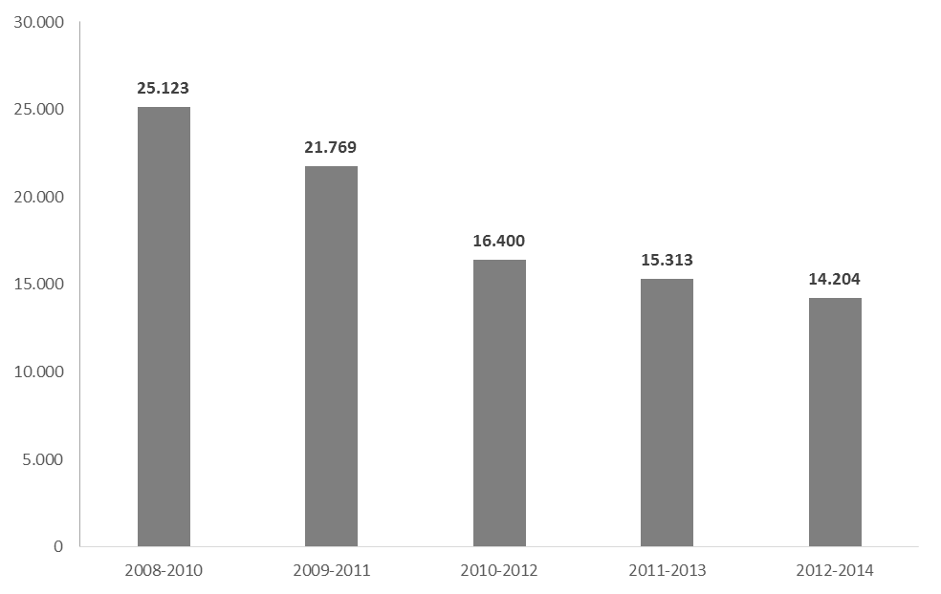
NOMBRE D’EMPRESES AMB INNOVACIONS TECNOLÒGIQUES
Evolució del nombre d’empreses
amb innovacions tecnològiques.
Catalunya (nombre empreses)
Evolució del nombre d’empreses
amb innovacions tecnològiques.
Espanya sense Catalunya (nombre empreses)
+6,2%
-7,2%
Font: Enquesta innovació empreses, INE
Font: ACCIÓ a partir de l’Enquesta innovació empreses, INE

Slide 10
Dades participació Horizon 2020
(Font: CDTI)

Slide 11
INNOVACIÓ: PARTICIPACIÓ DE CATALUNYA A l’Horizon 2020
Tipus d’entitat | Subvenció | % sobre total
Associacions d’investigació | 49.886.890 € | 23,81%
Empreses | 48.992.928 € | 23,39%
Universitats | 44.172.163 € | 21,08%
Centres públics d’investigació | 36.282.189 € | 17,32%
Altres associacions | 13.106.792 € | 6,26%
Centres d’innovació i tecnologia | 9.398.315 € | 4,49%
Administració pública | 7.661.850 € | 3,66%
TOTAL | 209.501.126 € | 100%
% sobre Espanya | 29,62%
% sobre UE-28 | 2,61%
Font: CDTI (dades a novembre 2015)

